Slide 1
Séneca
I.E.S. JACARANDÁ

Slide 2
Evaluación competencial
Recuperaciones: ¿Problemas?

Slide 3
Evaluación competencial
Clonación de pruebas: ¿dudas?

Slide 4
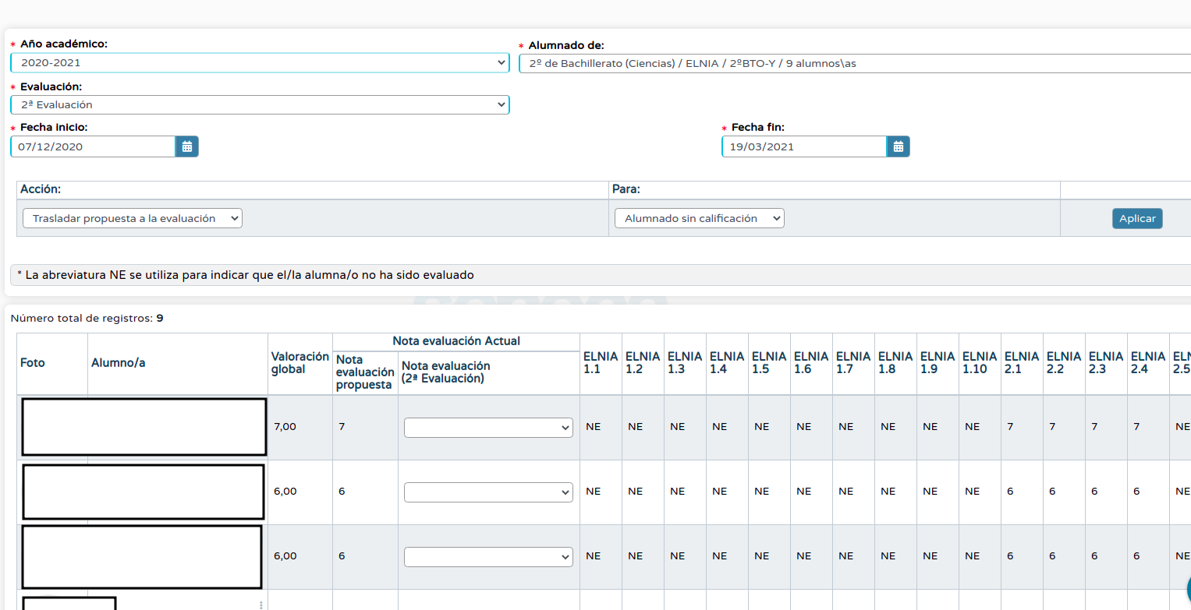
Evaluación competencial
Próxima tarea: segunda evaluación
Recordad que la nota de la evaluación se pone por Evaluación → Currículo por competencias → Evaluación del alumnado → Visión global por area/materia

Slide 5
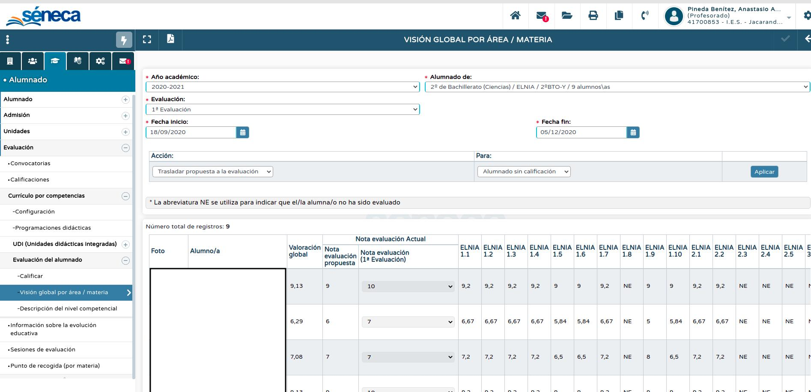
Evaluación competencial
En visión global por área/materia podemos los criterios que se han trabajado en cada evaluación. En la primera evaluación aparece la nota y criterio de la primera evaluación.

Slide 6
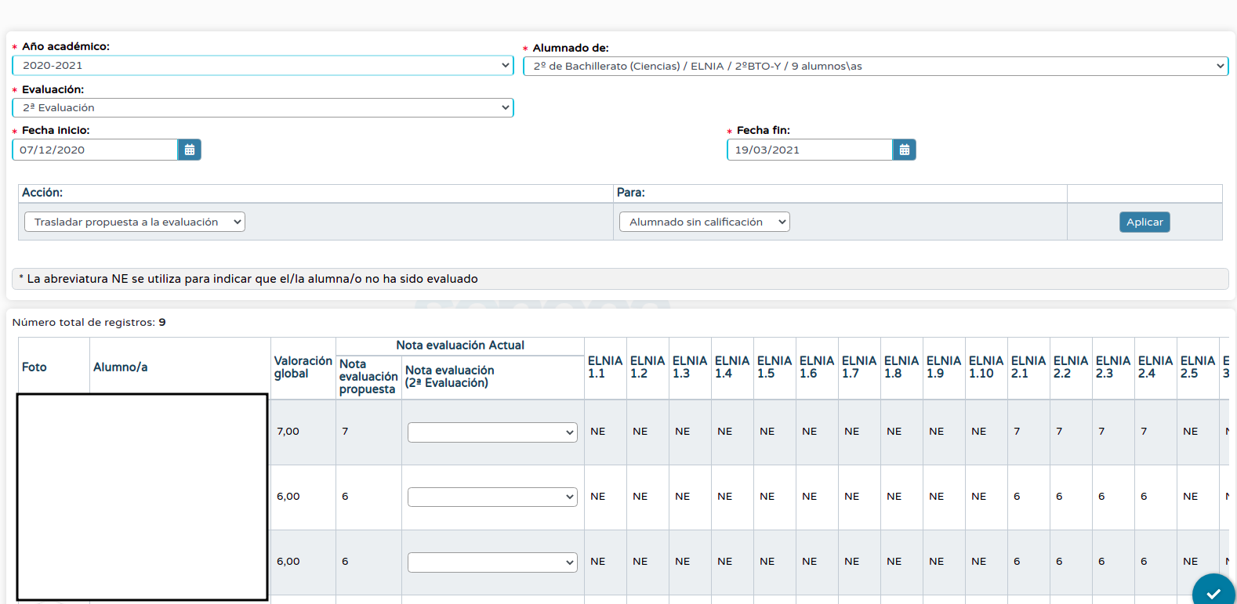
Evaluación competencial
Si vemos al segunda evaluación sólo veremos nota y criterios trabajados en la segunda evaluación.

Slide 7
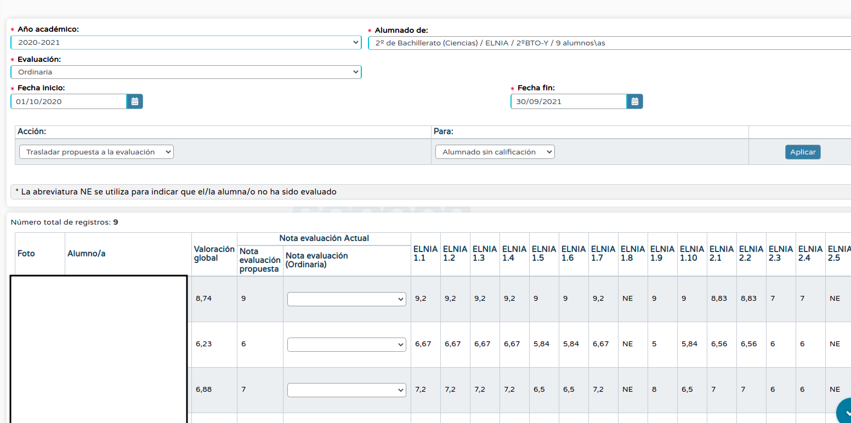
Evaluación competencial
Si nos vamos a la evaluación ordinaria veremos los criterios trabajados a lo largo de todo el curso (hasta ahora) y la nota final de nuestra asignatura.

Slide 8
Evaluación competencial
La visión de la evaluación ordinaria nos puede ser muy útil para ver que criterios no se han trabajado

Slide 9
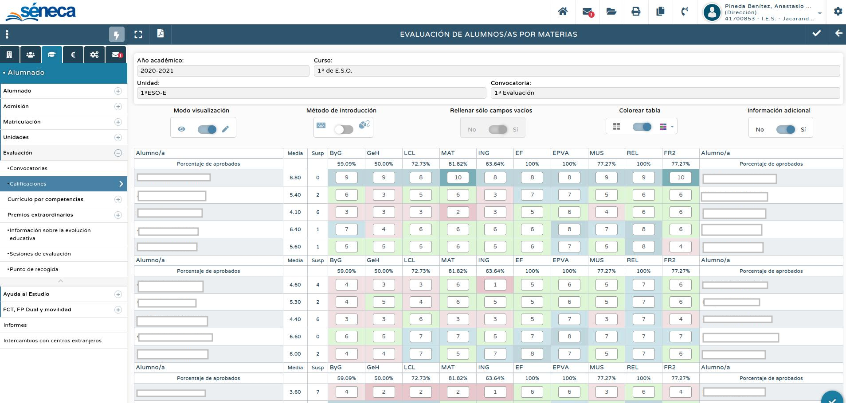
Séneca
Útil para los tutores. Colorear tabla e información adicional

Slide 10
Evaluación competencial
Enlaces de interés:
Cuaderno de Séneca con un programa específico AL
Youtube olicasares

Slide 11
Próximo reunión
Unidades didácticas en Séneca.

Slide 12
Thanks

